Slide 1
Досвід міжнародної акредитації Університету імені Альфреда Нобеля в агентстві ZEvA, Ганновер (Німеччина)
Доповідає: д.е.н., проф. Тараненко І.В.
taranenko@duan.edu.ua

Slide 2
Університет імені Альфреда Нобеля в 2016 році
успішно пройшов процедуру акредитації Центральним агентством з оцінювання та акредитації ZEvA, Ганновер (Німеччина)
став першим і єдиним в Україні вищим навчальним закладом, який провів процедуру міжнародної акредитації за повним циклом навчання й акредитував усі свої освітні програми за європейськими стандартами і критеріями
Акредитацію, підтверджену міжнародними сертифікатами, отримали 11 бакалаврських та 14 магістерських програм

Slide 3
Агентство оцінювання якості вищої освіти - Central Evaluation Agency - ZEvA, Ганновер (Німеччина)
https://www.zeva.org/
з 1995 р. працює в міжнародному освітньому просторі
Є одним із засновників Європейського консорціуму з акредитації у вищій освіті (ECA), Європейської асоціації із забезпечення якості вищої освіти (ENQA) та Спільної ініціативи з якості (JQI). Включено до Європейського реєстру з забезпечення якості вищої освіти (EQAR)
Виконання проектів, пов’язаних із забезпеченням якості освіти шляхом зовнішнього оцінювання, акредитації і сертифікації освітніх програм в Європі та за її межами
Забезпечує всебічну консультаційну підтримку ЗВО на протязі всієї процедури оцінювання

Slide 4
Методи і критерії оцінювання, що використовує ZEvA, базуються на загальноєвропейських стандартах і рекомендаціях щодо забезпечення якості вищої освіти (Standards and Guidelines for Quality Assurance in the European Higher Education Area, ESG), які також отримали поширення у ЗВО за межами Європи
Політика агентства полягає в тому, щоб здійснювати контроль за дотримуванням існуючих міжнародно-визнаних стандартів

Slide 5
Підготовка Університету до міжнародної акредитації тривала більше ніж півтори роки
У відповідності до вимог було підготовлено Звіт-cамоаналіз (Self evaluation report) у складі :
Загальна інформація про Університет (історія, місія, стратегія розвитку, структура Університету, система забезпечення якості, професорсько-викладацький склад - відбір, чисельність і склад, професійний розвиток, наукова активність, ресурси та інфраструктура, студенти - самоврядування, система вступу та зарахування на навчання)
Статистичні дані щодо контингенту студентів
Дані щодо всіх 25 освітніх програм за структурою: опис і структура програми, каталоги курсів, статистичні дані і CV професорсько-викладацького складу, додаток до диплома (Diploma Supplement)

Slide 6
В описі кожної програми та в каталогах курсів особливу увагу було приділено результатам навчання (Intended Learning Outcomes)
Каталоги курсів містили таку інформацію :
Назва курсу / модуля
Семестр, тривалість вивчення (кількість тижнів)
Кількість кредитів ЄКТС, тип курсу: обов’язковий чи вибірковий
Викладач (координатор курсу)
Навчальне навантаження студента
Цілі курсу
Результати вивчення курсу
Методи викладання
Форми контролю і оцінювання (поточний контроль, фінальний контроль)
Система оцінювання
Зміст курсу (основні теми)
Обов’язкова та рекомендована література

Slide 7
Візит експертів відбувся в квітні 2016 р.
Зовнішнє оцінювання здійснювала група експертів у складі 9 осіб:
Професори з Німеччини, які представляли Рейнську Вищу школу прикладних наук (м. Кельн), Вищу педагогічну школу міста Людвігсбург, Державний університет прикладних наук у Людвігсхафені-на-Рейні, університети Гайдельберга, Гамбурга, Регенсбурга, а також Європейський університет Віадріна у м. Франкфурт-на-Одері.
Представники роботодавців та студентських кіл.

Slide 8
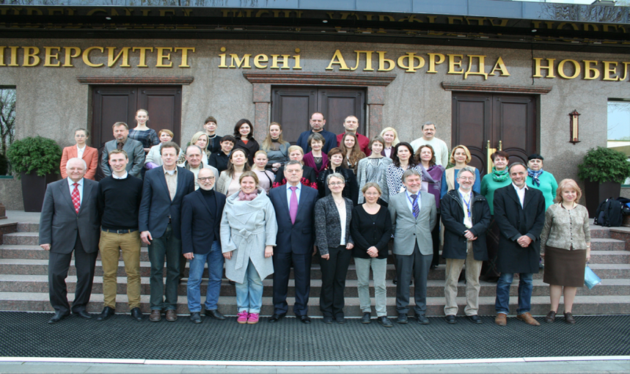

Slide 9
Експерти проаналізували матеріали звіту з самоаналізу, а саме:
стратегію розвитку Університету,
зміст викладання та навчання за усіма освітніми програмами,
професорсько-викладацький склад,
види співпраці – міжнародну, з бізнесом тощо,
загальні цілі та подальші перспективи,
інфраструктуру та обладнання,
організаційні та управлінські аспекти,
систему забезпечення якості.

Slide 10
Також детально оцінювалися
передбачені результати навчання (intended learning outcomes)
навчальні плани
зміст і методика викладання, система оцінювання
консультативні послуги та спеціальні консультативні центри для студентів
планування та організація екзаменів
ринок зайнятості для випускників
підвищення кваліфікації викладачів
мобільність студентів та професорсько-викладацького складу
інтернаціоналізація

Slide 11
За час перебування в Університеті експерти
Відвідали кафедри університету, навчальні аудиторії, бібліотеку, комп’ютерні класи, спортивний комплекс
Провели зустрічі і обговорення з керівництвом, завідувачами кафедр, викладачами, студентами та випускниками, роботодавцями
Було висловлено ряд конкретних зауважень і рекомендацій експертної групи, робота над усуненням яких тривала ще 2 місяці

Slide 12
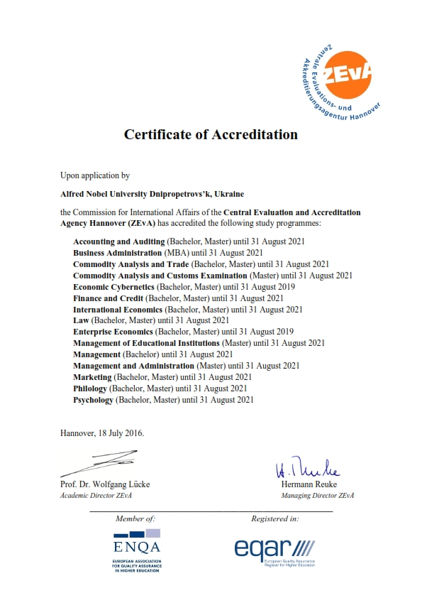
18 липня 2016 р на засіданні Комісії з міжнародних справ ZEvA було прийняте рішення про міжнародну акредитацію 11 бакалаврських та 14 магістерських освітніх програм Університету імені Альфреда Нобеля, тобто про повну їх відповідність європейським та міжнародним стандартам якості вищої освіти
Notes:
18 липня 2016 р. за рішенням Центрального агентства з оцінювання та акредитації ZEvA (Німеччина), міжнародну акредитацію отримали
11 діючих бакалаврських програм ДУАН: Філологія, Психологія, Правознавство, Економічна кібернетика, Міжнародна економіка, Економіка підприємства, Маркетинг, Фінанси і кредит, Облік і аудит, Товарознавство і торговельне підприємництво та Менеджмент.
14 діючих магістерських програм: Філологія (Переклад), Психологія, Правознавство, Економічна кібернетика, Міжнародна економіка, Економіка підприємства, Маркетинг, Фінанси і кредит, Облік і аудит, Товарознавство та комерційна діяльність, Товарознавство і експертиза в митній справі, Менеджмент організацій і адміністрування, Управління навчальними закладами, Бізнес-адміністрування.

Slide 13
“Знак якості” (Quality Seal), що надається агентством ZevA, свідчить про конкурентну
перевагу Університету імені Альфреда Нобеля
на ринку вищої освіти
Рекомендації, надані кваліфікованими експертами, визначать стратегічні цілі та напрямки подальшого розвитку Університету на шляху інтеграції у Європейський освітній простір

Slide 14
ДЯКУЮ ЗА УВАГУ!

